Slide 1
Genomitiedon hyödyntäminen yksilöllistetyn ennaltaehkäisyn ja hoidon tukena
Helena Kääriäinen
Perinnöllisyyslääkäri Tutkimusprofessori

Slide 2
Sidonnaisuudet
Perinnöllisyyslääketiede
THL
Kliininen konsultti Blueprint Genetics laboratoriossa
Ei lääkefirmayhteyksiä paitsi joskus luentoja, viimeksi 2016 (Orion Pharma)

Slide 3
Mikä on geeni, mikä on genomi?
Geeni on periytymisen perusyksikkö. Se on DNA-jakso, joka luetaan soluissa siten, että lopputuloksena on geenituote, joka puolestaan on proteiini, jolla on tietty tehtävä.
Genomi on koko perintöaines eli perimä. Se sisältää yksilön kaikki geenit ja myös muuta geneettistä materiaalia.

Slide 5
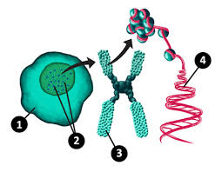
DNA-rihma,
jossa geenien
kirjoitus
solu
tuma; siellä
kromosomit
kromosomi

Slide 6
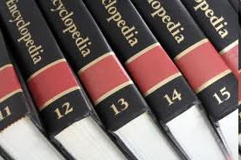

Slide 7
Ehdokasgeenitutkimukset
Geenejä voidaan etsiä ns. valistuneen arvauksen perusteella, jolloin käytetään hyväksi ennakkotietoa tiettyjen geenien toiminnasta.
Esimerkiksi tieto interleukiini 4:n (IL-4)
tärkeästä tehtävästä immuunijärjestelmän ja erityisesti erityyppisten auttaja-T-solujen erilaistumisessa johti kysymykseen, voisiko IL‑4- geeni olla tärkeä alttiusgeeni astmassa.

Slide 8
Mistä alkaen perimän tutkiminen on tullut lääketieteeseen?
Kromosomeja on tutkittu kasvavalla tarkkuudella noin 40 vuotta
Geenitutkimuksia opittiin hyödyntämään noin 25 vuotta sitten
Geenitestit olivat käytössä rutiinisti joskin harvoissa taudeilla jo reilut15 vuotta sitten
Geenitestit kehittyivät hinnaltaan kohtuulliseksi ja kliinistä työtä tukeviksi paketeiksi eli geenitestipaneeleiksi viime vuosina
Tällä hetkellä kaikki geenit (eksomi) tai koko perimä voidaan lukea ja tulkita niin pitkälle kuin nykytieto riittää; sekvensoinnin hinta laskee vauhdilla, mutta tulkinta on tasosta riippuen edelleen erittäin kallista.

Slide 9
Mistä alkaen perimän tutkiminen on tullut lääketieteeseen? Mikä on genomitietoa?
Kromosomeja on tutkittu kasvavalla tarkkuudella noin 40 vuotta
Geenitutkimuksia opittiin hyödyntämään noin 25 vuotta sitten
Geenitestit olivat käytössä rutiinisti joskin harvoissa taudeilla jo reilut15 vuotta sitten
Geenitestit kehittyivät hinnaltaan kohtuulliseksi ja kliinistä työtä tukeviksi paketeiksi eli geenitestipaneeleiksi viime vuosina
Tällä hetkellä kaikki geenit (eksomi) tai koko perimä voidaan lukea ja tulkita niin pitkälle kuin nykytieto riittää; sekvensoinnin hinta laskee vauhdilla, mutta tulkinta on tasosta riippuen edelleen erittäin kallista.

Slide 10
Mihin genomitietoa sovelletaan?
Harvinaisten tautien diagnostiikkaan
Kasvainkudoksen geenimuutosten tunnistamiseen hoidon tarkentamiseksi juuri kyseiseen syöpään sopivimmaksi
Farmakogeneettisten muutosten tunnistamiseen lääkityksen tehon ja turvallisuuden parantamiseksi
Tavallisten kansantautien sairastumisriskin arviointiin
Tutkimukseen, mm. tarkentamaan tietoa tautimekanismeista, jotta voidaan kehittää uusia (lääke)hoitoja.

Slide 11
Mihin genomitietoa sovelletaan?
Harvinaisten tautien diagnostiikkaan
Kasvainkudoksen geenimuutosten tunnistamiseen hoidon tarkentamiseksi juuri kyseiseen syöpään sopivimmaksi
Farmakogeneettisten muutosten tunnistamiseen lääkityksen tehon ja turvallisuuden parantamiseksi
Tavallisten kansantautien sairastumisriskin arviointiin
Tutkimukseen, mm. tarkentamaan tietoa tautimekanismeista, jotta voidaan kehittää uusia (lääke)hoitoja.

Slide 12
Mihin genomitietoa sovelletaan?
Harvinaisten tautien diagnostiikkaan
Yksilöllisempää hoitoa, ennustetta, perinnöllisyysneuvonta, ennaltaehkäisyä
Tavallisten kansantautien sairastumisriskin arviointiin
Yksilöllisempää terveyden edistämistä ja sairauksien preventiota
Tutkimukseen, mm. tarkentamaan tietoa tautimekanismeista, jotta voidaan kehittää uusia (lääke)hoitoja.

Slide 13
Miten päästään harvinaisen sairauden geenitason diagnoosiin?
Eilen: Kliinikko tutki huolella potilaan, havainnoi kaikki oireet ja löydökset. Kirjojen, julkaisujen yms avulla päätyi kliiniseen diagnoosiin, joka oli joskus mahdollista varmistaa geenitasolla.

Slide 14
Miten päästään harvinaisen sairauden geenitason diagnoosiin?
Tänään: Kliinikko rekisteröi potilaan pääoireet ja löydöksen. Hän valitsee paneelitestin, jossa on muutamia kymmeniä tai jopa satoja ko oirekuvaan liitettyjä geenejä.

Slide 15
Miten päästään harvinaisen sairauden geenitason diagnoosiin?
Huomenna: Diagnostiikka lähtee liikkeelle genomitestauksesta; löytyy mutaatioita ja variantteja ja kliinikko päättelee miten ne sopisivat liittymään potilaan taudinkuvaan. Sopiva variantti ohjaa geenitason diagnoosiin.

Slide 16
Elämmekö eilisessä, tässä päivässä vai huomisessa?
Eilen: Kliinikko tutki huolella potilaan, havainnoi kaikki oireet ja löydökset. Kirjojen, julkaisujen yms avulla päätyi kliiniseen diagnoosiin, joka oli joskus mahdollista varmistaa geenitasolla.
Tänään: Kliinikko rekisteröi potilaan pääoireet ja löydöksen. Hän valitsee paneelitestin, jossa on muutamia kymmeniä tai jopa satoja ko oirekuvaan liitettyjä geenejä.
Huomenna: Diagnostiikka lähtee liikkeelle genomitestauksesta; löytyy mutaatioita ja variantteja ja kliinikko päättelee miten ne sopisivat liittymään potilaan taudinkuvaan. Sopiva variantti ohjaa geenitason diagnoosiin.

Slide 17
Tarvitaanko geenitason diagnoosia?
Länsimainen terveydenhuolto on hyvin diagnoosikeskeistä!
Oikea diagnoosi lopettaa diagnoosin etsimisen.
Oikea diagnoosi selkiyttää ennustetta.
Oikea geenitason diagnoosi varmistaa periytymistavan ja antaa työkalun lähisuvun tutkimisen ja perhesuunnittelun.
Oikea diagnoosi auttaa yksilöllisen hoidon ja kuntoutuksen suunnittelussa ja toteuttamisessa.
Joskus harvoin oikea diagnoosi ohjaa spesifiseen lääkehoitoon.

Slide 18
Seulonta perhesuunnittelua varten?
Välimerenmaissa, erityisesti Kyproksella, on menestyksellä seulottu thalassemian kantajia nuorten aikuisten joukosta.
Israelissa, taustana yli 40v sitten aloitettu Tay-Sachs –seulonta, tarjotaan väestölle muutamien kymmenten resessiivisten tautien kantajatestausta; tauteihin on spesifiset foundermutaatiot.
Näiden seulontojen seurauksena ko tauteja sairastavia syntyy tuskin lainkaan, vaikka sikiödiagnostiikka/abortit ovat perheiden omia valintoja näissäkin maissa.
Entäs Suomi?

Slide 19
Olisiko suomalaisen tautiperinnön kantajaseulonta (STP) perhesuunnittelun tukemista vai eugeniikkaa?
Suomessa ei ole haluttu lähteä väestötasolla seulomaan ko kantajia; luultavasti on pelätty poliittista vastustusta.
Nyt lapsettomuushoitoon liittyen ollaan aloitettu STPn vaikeimpien tautien kantajaseulontaa sukusoluluovuttajille ja hoidettaville pareille.
Kun tällainen seulonta tulee privaattiin ollaan tilanteessa, jossa valistuneet ja varakkaat voivat ko testejä ostaa, mikä osaltaan tulee edelleen lisäämään terveyteen liittyvää eriarvoisuutta.

Slide 20
Harvinaisten tautien diagnostiikka ja vakuutusmaailma?
Geenitieto antaa mahdollisuuden ennustaa tulevaa, jolloin tilanne vakuutusten suhteen saattaa mutkistua.
Esimerkiksi:
Perheen vauvalla todetaan periytyvä sairaus, jolla on 25% toistumisriski perheen tulevilla lapsilla. Vanhemmat eivät halua sikiödiagnostiikkaa. Voiko tulevalle lapselle ottaa syntymättömän lapsen sairaskuluvakuutuksen; pitäisikö siihen tulla ehtoja?
Rintasyöpäpotilaan taudin taustalta paljastuu altistava mutaatio. Kannattaisiko hänen tytärtensä ottaa ensin sairaskuluvakuutus ja mennä vasta sitten geenitestiin?

Slide 21
Periytyvä alttius tavallisiin tauteihin

Slide 22
Geenit
Ympäristö
Down
Huntington
Marfan
Halkiot
Alzheimer
Lynch
Verenpaine
Diabetes
Sepel-
valtimotauti
Infektiot
Tapaturmat

Slide 23
Genomidiagnostiikkaa potilaille vai terveille?
Jos genominen testi (esim. laaja GWAS, eksomisekvensointi tai koko genomin sekvensointi) tehtäisiin jokaiselle, saattaisimme löytää sairauksia, sairastumisalttiuksia tai riskejä ennen oireiden ilmaantumista.
Voisimme ehkä estää sairastumisen suojaavalla lääkehoidolla, tehostetulla seurannalla tai elämäntapamuutoksiin tukeutuen.

Slide 24
Elämäntapamuutokset?
Jos tiedetään, että henkilöllä on geneettinen riksi aikuisiän diabetekseen, hänen tulisi pyrkiä normaalipainoon, kuntoilla ja välttää tupakointia.
Mutta eikä meidän kaikkien tulisi elää näin?
Mm. suomalainen tutkimus kertoo, että korkeariskisten henkilöiden yksilöllinen tukeminen elämäntapamuutoksiin vähentää aikuisiän diabeteksen riskiä jopa puoleen.
Mahdollisimman kattava riskin arvioiminen, myös genomitestiä käyttäen, auttaisi valikoimaan riskihenkilöitä tehostetun elämäntapamuutoksen piiriin.
Aiheesta tarvitaan tutkimusta!

Slide 25
Tyypin 2 diabetes ja geneettinen riski
Se viidennes kansasta, jolla on korkein polygeeninen riski altistuu muita voimakkaammin diabetekselle vasta ylipainoisina, mutta sitten riski jopa 2x
Voitaisiinko soveltaa kohdennettua preventiota? Elintavat, lääkitys?
DM komplikaatioille oma geneettinen riski!
Mikäli 1% t2 diabetestapauksista voidaan ehkäistä geenitietoa hyödyntäen säästäisi se noin 15 miljoonaa euroa vuosittain
Personalized risk prediction for type 2 diabetes: the potential of genetic risk scores.
Läll K, et al Genet Med. 2017 (Eestin biopankki)

Slide 26
Elämäntapamuutokset?
Sepelvaltimotaudin riskiä voi arvioida THL:n Finriski-laskurilla.
Kuitenkin tiedetään, että ko laskurin ”perinteisten” riskitekijöiden avulla vain noin puolet sepelvaltimotapahtumista on ennakoitavissa.
Genomilaajuiset riskivarianttitestit auttavat tunnistamaan sellaisia kohonneen riskin henkilöitä, joita perinteiset mittarit jättävät tunnistamatta.
On havaittu, että korkean genomisen riskin saavat henkilöt hyötyvät erityisen hyvin statiineista.
On myös havaittu, että elämäntapamuutokset kompensoivat korkeaa genomista riskiä.

Slide 27
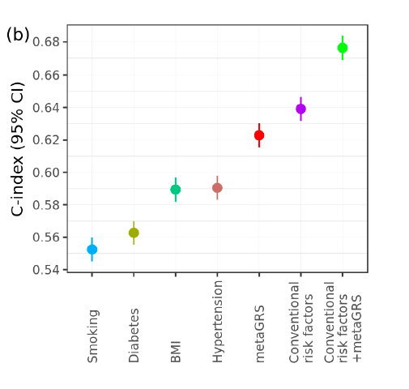
Sepelvaltimotauti v. 2018: GRS –riskiarvio
UK biobank
480.000 ihmistä
1,7M SNPs
GRS parempi riskin määrittäjä kuin diabetes/tupakointi/hypertensio/BMI!

Slide 28
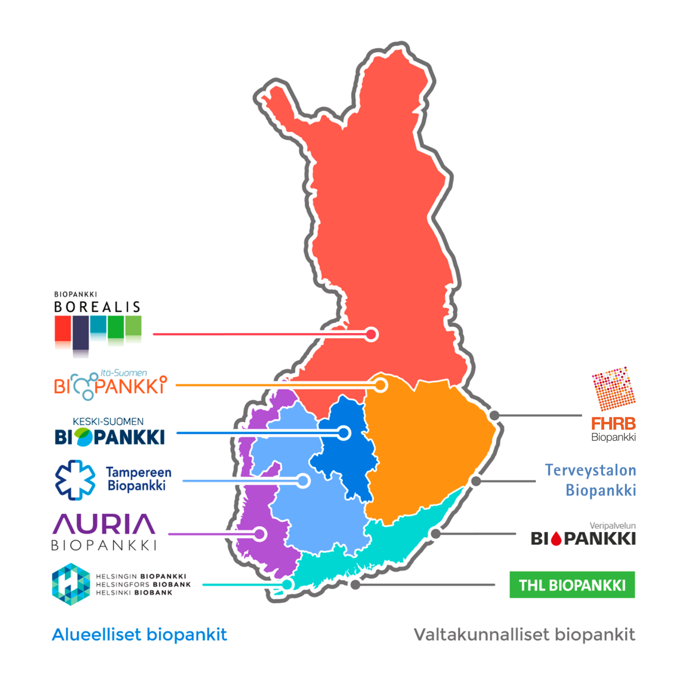

Slide 29
Geeni- ja genomitestaus tutkimusmaailmassa
Biopankeilla ja tutkimusprojekteilla on kasvavasti genomitietoa.
Miten sitä voitaisiin parhaiten käyttää näytteen luovuttajien ja tutkimushenkilöiden hyväksi?
Ottamalla luovuttajat osaksi projektin jokaista vaihetta?
Aktiivisesti kertomalla valikoituja tuloksia luovuttajille?
Rohkaisemalla luovuttajia käyttämään tiedonsaantioikeuttaan?

Slide 30
Geeni- ja genomitestaus tutkimusmaailmassa
Biopankeilla ja tutkimusprojekteilla on kasvavasti genomitietoa.
Miten sitä voitaisiin parhaiten käyttää näytteen luovuttajien ja tutkimushenkilöiden hyväksi?
Ottamalla luovuttajat osaksi projektin jokaista vaihetta?
Aktiivisesti kertomalla valikoituja tuloksia luovuttajille?
Rohkaisemalla luovuttajia käyttämään tiedonsaantioikeuttaan?

Slide 31
THL Biopankki
THL Biopankki on tarjonnut genomisten tulosten antamista FinTerveys 2017 osallistujille (6500 henkilöä); näistä hieman yli puolet on halunnut osallistua tutkimukseen.
Suunnitellut taudit ovat sepelvaltiomosairaudet, aikuisiän diabetes ja laskimotukostaipumus.
Kysymyksessä on pilottiprojekti:
Miten Biopankki luotettavimmin seuloo ko genomiset riskit?
Miten ne ilmoitetaan tutkittaville?
Millaista tukea ja ohjausta tutkittavat tässä tilanteessa kaipaavat?
Vrt. GeneRisk -projekti

Slide 32
Jotain hyvää genominlaajuisista lähestymistavoista on varmasti luvassa!
Tarkempaa perinnöllisten tautien diagnostiikkaa
Yksilöllisempiä lääkehoitoratkaisuja (farmakogenetiikka)
Joidenkin tautien hoidon tarkempi ja yksilöllisempi suunnittelu, erityisesti syöpähoidon
Uudenlaisia lääkkeitä
Laajoja kantajatutkimuksia perhesuunnittelun tueksi
Genominlaajuisia riskiarvioita kansantautien ehkäisyohjelmien suuntaamisen tueksi.

Slide 33
Olemmeko valmiit?
Osaammeko tulkita geenilöydöksiä riittävän hyvin?
Onko terveydenhuollolla varaa tehdä laajoja ennustavia testejä ja räätälöidä ennaltaehkäisyä sen mukaan?
Onko kansalaisilla halua rakentaa elintapansa perimänsä mukaan pitkää ja tervettä elämää suosiviksi?
Kuka päättää?
Missä iässä?
Miten vakuutusmaailma sopeutuu genomilääketieteeseen?
Missä valtava tietomäärä säilytetään?

Slide 34
Mikä tulee olemaan kansalaisen rooli uudessa genomimaailmassa?
Huolellinen kansalainen monitoroi untaan, ravintoaan, liikuntaansa, pulssiaan jne ja tuo ko tiedon sekä ostamansa genomitiedon OmaKantaan lääkärin ihmeteltäväksi.
Kansalainen pyytää bp-lakiin vedoten genomitietonsa biopankista ja hänet ohjataan datansa kanssa pienen bioinformatiikka-firman neuvottavaksi.
Kansalainen jakaa genomitietonsa huippukohdat Facebookissa, jolloin lähisuku hakeutuu ”vaatimaan” asioiden selvittämistä omasta genomistaan.

Slide 35
Kuluttajille myytävät Direct-to-Consumer -testit
Kymmenet eri toimijat tarjoavat/ovat tarjonneet erilaisia geneettisen riskin arvioimiseen tähtääviä testejä.
Kuten nettikaupassa yleensäkin: joukossa on kaikkea täysistä huijareista vakavasti otettaviin toimijoihin, joiden testit nojautuvat vahvasti tieteelliseen dataan.
Tarjolla on myös testaamiseen liittyviä neuvonta- ja hyvinvointipalveluita.
Nettitestien kenttä elää:
Hiljattain FDA kielsi erästä suurimmista DTC-toimijoista 23andMe myymästä genomisia riskiarvioita (”Personal genomic service”).
FDA perusteli mm:
“FDA is concerned about the public health consequences of inaccurate results”
ja “we still do not have any assurance that the firm has analytically or clinically validated the PGS for its intended uses”
Sittemmin FDA on taas sallinut 23andMe-toiminnan

Slide 36
Apteekeissa myytävät geenitestit?
Lähiapteekkini oli hiljattain poistanut ko testit hyllyiltään???
Aikaisemmin siellä oli myynnissä laktoosi-intoleranssin geenitesti, jokin omituisen halpa ”kardiovaskulaari-riskin testi”, muitakin?
Monia testeistä on vaikea ennakolta arvioida: oikeastaan vain testin ostamalla saa selville mitä todella testataan ja miten tulokset kuvaillaan ostajalle.
Haluavatko kansalaiset ostaa ko testejä apteekista vai mieluummin suoraan verkkokaupoista?

Slide 37
